Slide 1
專案進度報告 標題
該份為專案進度報告格式。
另有教學文件格式，請參考:
教學文件-專案資料夾管理.pptx
負 責 人：高啟恩
目前成員：高啟恩
報告日期：2023/12/27
開始日期：
結束日期：

Slide 2
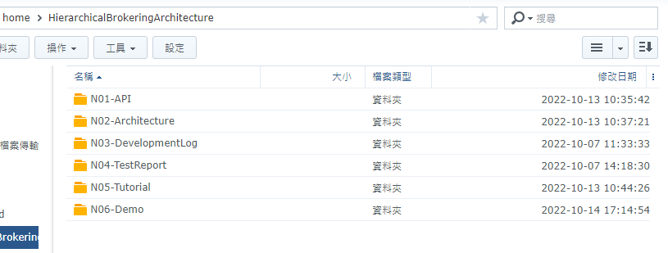
控管記錄 – NAS (2022/10/14)
每週上傳紀錄截圖範例
本週更新：
N01: 上傳第一版API
N02: 修改README.md
N05: 新增交接測試樣本
N06: 新增Demo影片與ppt

Slide 3
控管記錄 – NAS (yyyy/mm/dd)
初始化專案控管
專案資料夾
G01 - SourceCode
N01 - API
N02 - Architecture
N03 - DevelopmentLog
N04 - TestReport&Data
N05 – Tutorial
N06 – 自行新增…
N07 - ….
截已上傳的畫面

Slide 4
控管記錄 - Git (yyyy/mm/dd)
截已上傳的畫面

Slide 5
進度統整
十二月：
2023/12/07~2023/12/13：Fsm摩爾機主程式
2023/12/21~2023/12/27：計數器0~9、9~0
2024一月：
2024/01/15：VHDL實現計數器0~9、9~0
2024/01/16：VHDL實現計數器自訂上下限、上下數

Slide 6
需求列表 – 軟體需求 (yyyy/mm/dd更新)
條列軟體需求

Slide 7
需求列表 – 硬體與環境需求 (yyyy/mm/dd更新)
硬體列表：
作業系統：
環境設定：
其他工具：

Slide 8
模組列表 (yyyy/mm/dd更新)
使用到之模組條列，可能包括開源library、自己寫的library等等

Slide 9
系統分析 – 系統流程圖 (yyyy/mm/dd更新)

Slide 10
系統分析 – 時序圖 (yyyy/mm/dd更新)

Slide 11
系統分析 – 設定檔 (yyyy/mm/dd更新)

Slide 12
專案架構圖 (yyyy/mm/dd更新)

Slide 13
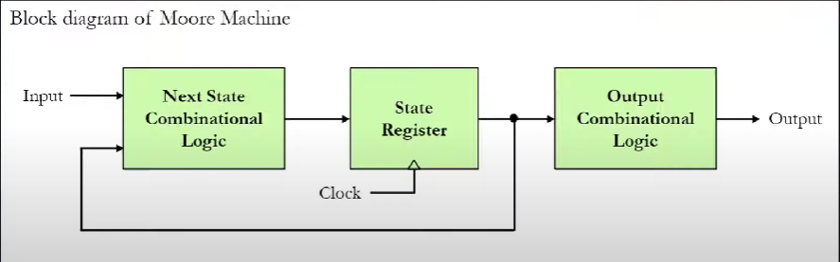
成果展示 – fsm摩爾機 (2023/12/07~ 2023/12/13)
模爾機第一部分：下個狀態之組合邏輯電路
模爾機第三部分：輸出組合邏輯電路

Slide 14
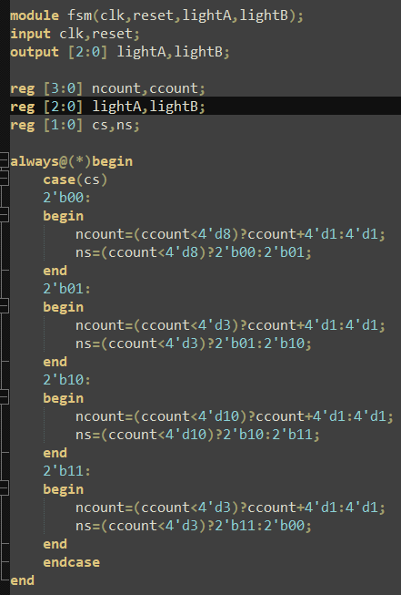
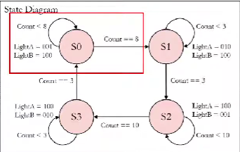
成果展示 – fsm摩爾機 (2023/12/07~ 2023/12/13)
宣告輸入輸出和暫存器
摩爾機第一部分：
以00為例
目前的計數小於8時+1
等於8時重製為1
當目前計數到8時轉態為01
以此類推

Slide 15
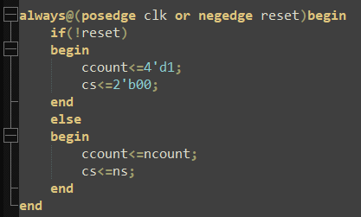
成果展示 – fsm摩爾機 (2023/12/07~ 2023/12/13)
摩爾機第二部分：
將目前的計數和狀態轉為下個計數和下個狀態

Slide 16
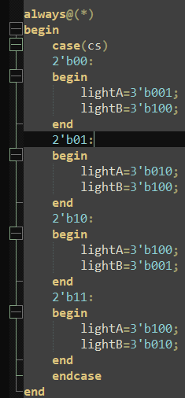
成果展示 – fsm摩爾機 (2023/12/07~ 2023/12/13)
摩爾機第三部分：
在每個狀態下會產生不同的輸出

Slide 17

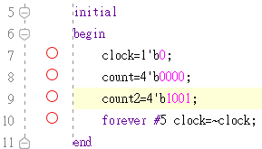
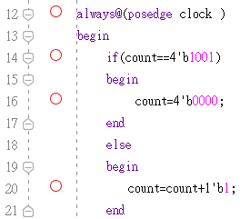
成果展示 – fsm摩爾機 (2023/12/07~ 2023/12/13)
宣告時脈和兩個計數暫存器
定義時脈起始為0
第一個計數為0
第二個計數為9
clock為10個單位一個週期的無限時脈
第一個計數從9跑到0的判斷條件

Slide 18
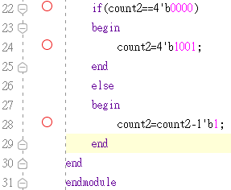
成果展示 – fsm摩爾機 (2023/12/07~ 2023/12/13)
第二個計數的判斷條件

Slide 19
成果展示 – fsm摩爾機 (2023/12/07~ 2023/12/13)
第二個計數的判斷條件

Slide 20
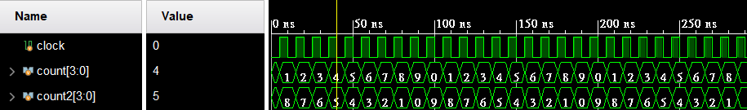
成果展示 – fsm摩爾機 (2023/12/07~ 2023/12/13)

Slide 21
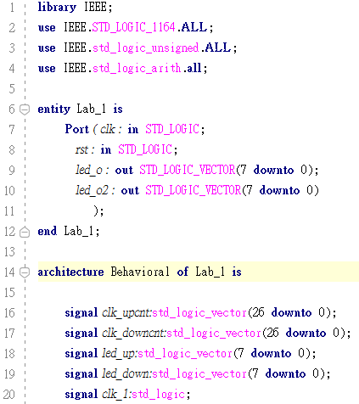
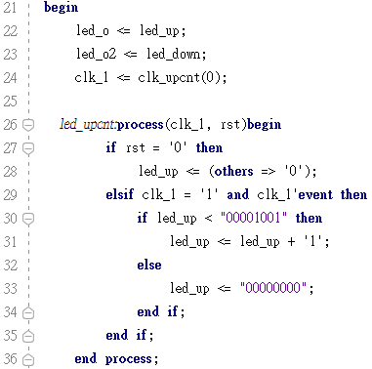
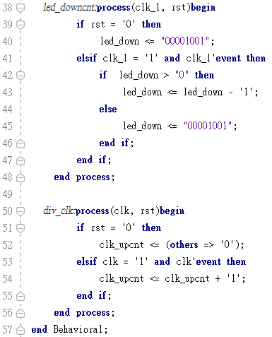
成果展示 – VHDL實現計數器0~9、9~0 (2024/1/15)
VHDL：0~9、9~0主程式：
聲明打開並使用IEEE資料庫
下數運算
宣告輸入輸出
上數運算
宣告運算訊號
除頻

Slide 22
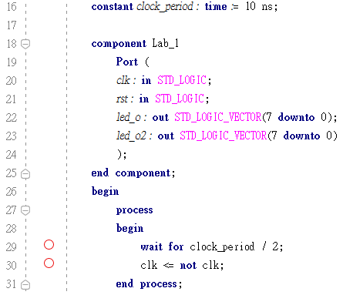
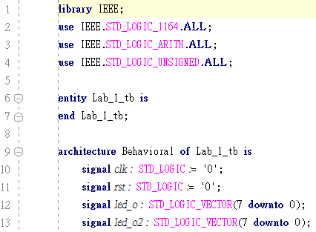
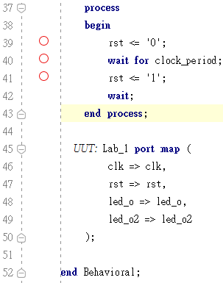
成果展示 – VHDL實現計數器0~9、9~0 (2024/1/15)
VHDL：0~9、9~0副程式：
將reset設為1
觸發CLOCK
連接主程式

Slide 23
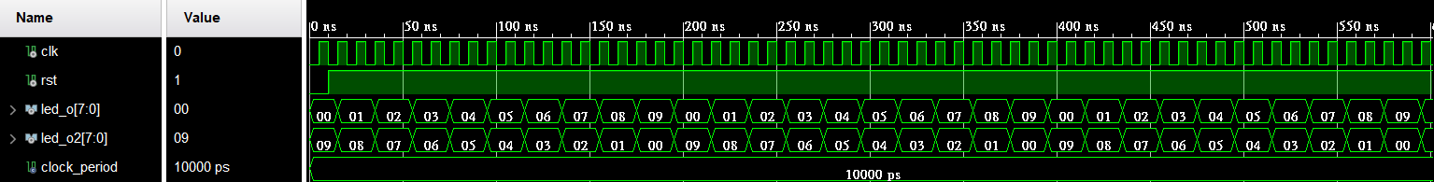
成果展示 – VHDL實現計數器0~9、9~0 (2024/1/15)
VHDL：0~9、9~0測試輸出波型：

Slide 24
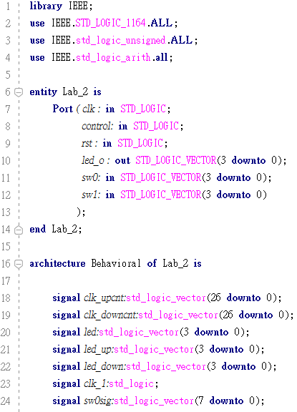
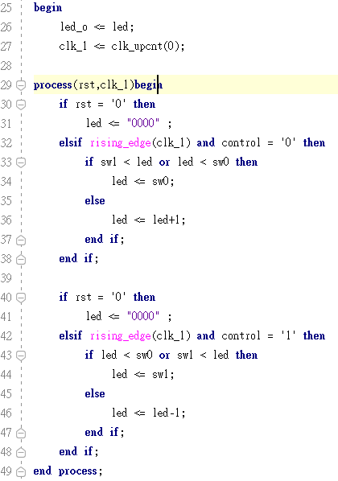
成果展示 – VHDL實現計數器自訂上下限、上下數 (2024/1/16)
VHDL：上下限、上下數主程式：
上下限輸入偵測條件(上數)
上下限輸入偵測條件(下數)

Slide 25
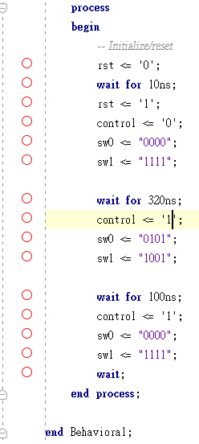
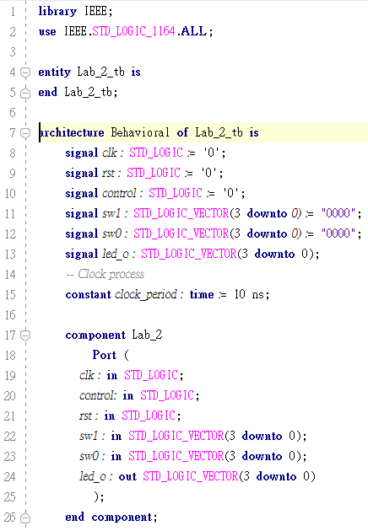
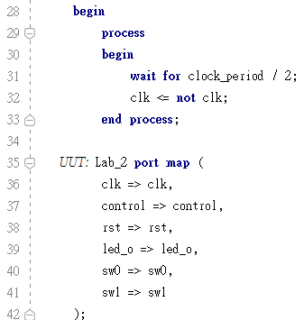
成果展示 – VHDL實現計數器自訂上下限、上下數 (2024/1/16)
VHDL：上下限、上下數副程式：
調整輸入使輸出為0~15上數
改變上下限為5~9下數
上下限改回0~15下數

Slide 26
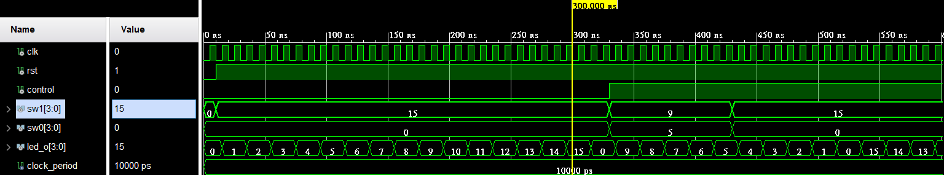
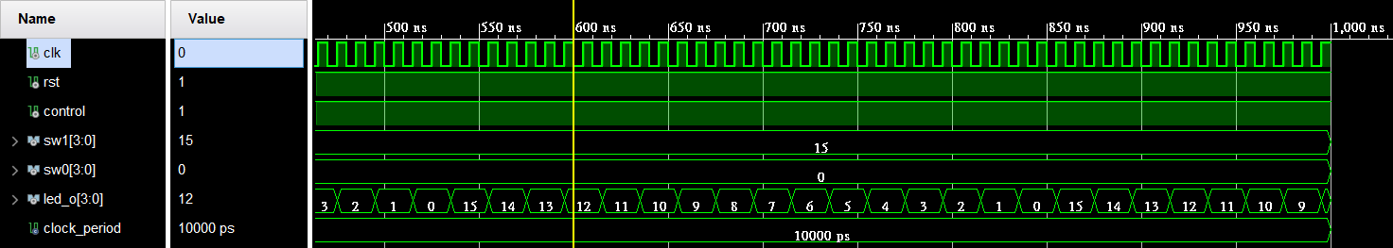
成果展示 – VHDL實現計數器自訂上下限、上下數 (2024/1/16)
VHDL：上下限、上下數副程式：

Slide 27
問題記錄 (軟體問題)
Q：條列出問題。 [圖1] A：找到解法，回應問題。 參考：若有補充可直接寫下面
有圖就截，之後自己或交接的人也比較好看
[圖1] xxx問題

Slide 28
問題記錄 (系統環境問題)

Slide 29
參考資料

